Slide 1


الأمن السيبراني
( Zero Trust Model )

Slide 2

مزايا تحمي أعمالك بحلول سيبرانية ذكية
في عالمنا الرقمي، الأمن السيبراني عنصر أساسي لحماية بيانات الشركات واستمرارية أعمالها.
تقدّم مزايا حلولًا ذكية وموثوقة لمواجهة التهديدات الرقمية، مما يضمن تشغيلًا آمنًا وسلسًا، ويدعم صناع القرار في اتخاذ خطوات واثقة ومدروسة.

Slide 3
نموذج الأمان المعتمد على انعدام الثقة (Zero Trust)
نموذج الأمان المعتمد على انعدام الثقة
Zero Trust

Slide 4
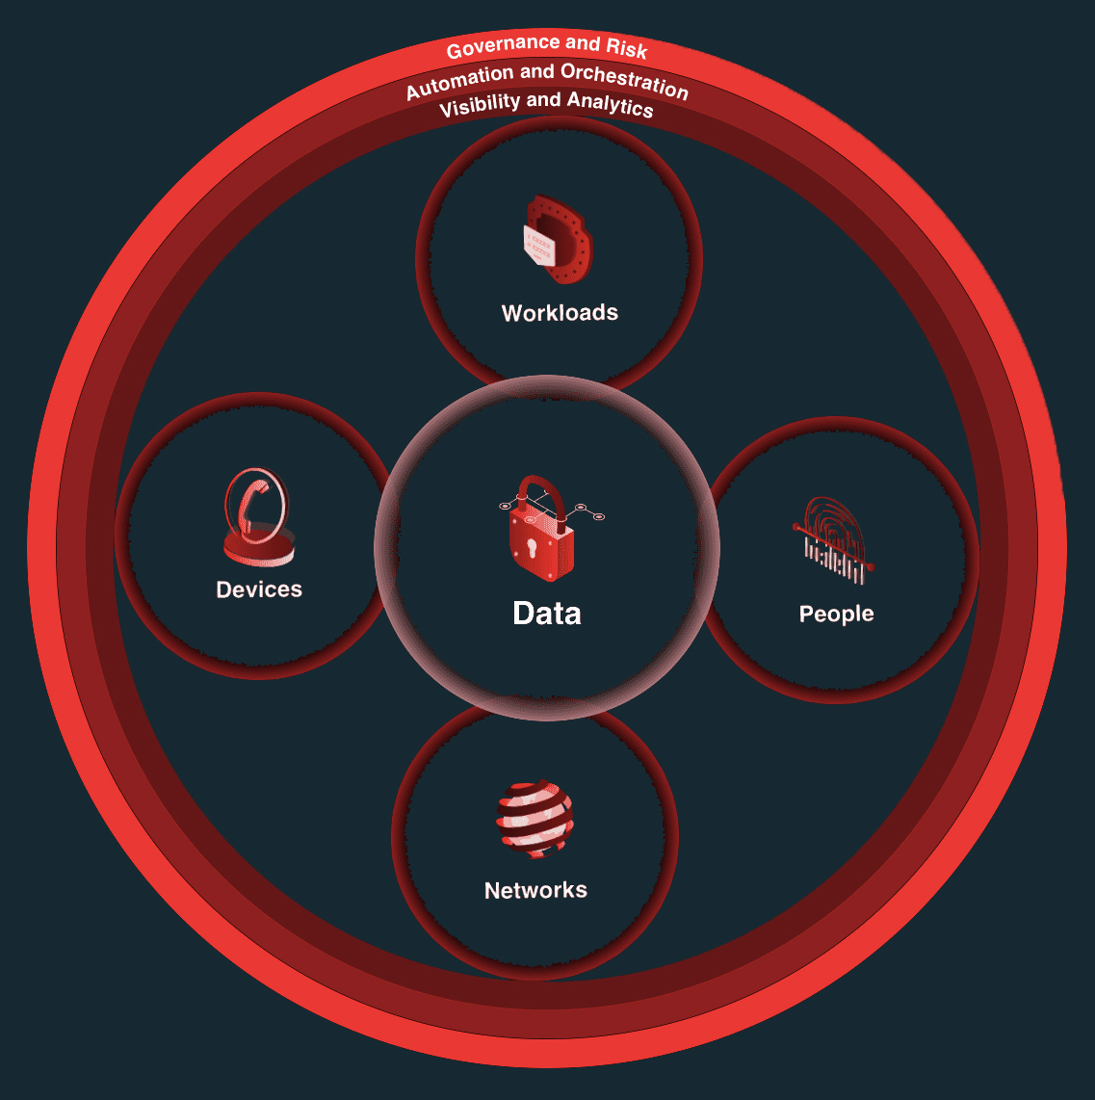
لماذا تحتاج المؤسسات إلى نموذجZero Trust اليوم؟
مع التحول الرقمي المتسارع وانتشار البيئات السحابية، لم تعد حلول الأمن التقليدية كافية.
نموذج Zero Trust يلغي الثقة التلقائية ويتطلب التحقق المستمر من جميع محاولات الوصول.
في مزايا، نعتمد إطار عمل Forrester لـ Zero Trust كأساس لخدماتنا الأمنية.

Slide 5
الحلول التي نعتمدها لحماية أعمالكم

Slide 6
1) Digital.ai

Slide 7

تطوير آمن وسريع للبرمجيات - Digital.ai
تُعد Digital.ai من الشركات الرائدة في تقديم حلول تقنية ذكية ومتكاملة في مجالات DevOps، وDevSecOps، وأمن التطبيقات.
تمكّن منصتها المؤسسات من تسليم البرمجيات بسرعة وكفاءة، مع حماية تطبيقات الهواتف الذكية والويب وسطح المكتب من التهديدات السيبرانية الحديثة.
كما تسهّلDigital.ai سير عملDevOps وتُؤتمته، مما يُعزّز سرعة التطوير وكفاءة فرق العمل.
وتضمن قدراتها المتقدمة فيDevSecOps تضمين الأمان في جميع مراحل دورة حياة تطوير البرمجيات.
في مزايا، نفخر بشراكتنا مع Digital.ai لتقديم حلول مرنة وآمنة لعملائنا، تُواكب متطلبات التحول الرقمي السريع وتضمن نجاحهم في بيئة رقمية متطورة.

Slide 8

2) نظام Scanwave

Slide 9
Scanwave System - الأمان الرقمي لأعمالك
تقدّمScanwave System خدمات متكاملة في إدارة المخاطر الرقمية RM) ) والاستشارات، مع تركيز خاص على الحوكمة، وإدارة المخاطر، والامتثال.
ومن خلال مواءمة استراتيجيات الأمن السيبراني مع أهداف العمل، تساعد المؤسسات على تعزيز مرونتها، والامتثال للأنظمة، والاستعداد لمواجهة التهديدات الرقمية المتجددة.
وبالتعاون مع Scanwave، نوفر في مزايا هذه الحلول الاستراتيجية لعملائنا، لتمكينهم من إدارة المخاطر بثقة وحماية مستقبلهم الرقمي.

Slide 10
3) Checkmarx

Slide 11
Checkmarx - أمن موحد للتطبيقات (SAST، SCA، DAST، IaC، مع فحص واجهات API)
في مزايا، نُمكّن المؤسسات من تأمين دورة حياة تطوير البرمجيات بالكامل من خلال شراكتنا الاستراتيجية مع Checkmarx، الشركة العالمية الرائدة في اختبار أمن التطبيقات AST))
نقدّم نهجًا موحدًا لأمن التطبيقات يغطي جميع الطبقات: الكود المخصص، والمكونات مفتوحة المصدر، وواجهات البرمجة (APIs)، والبنية التحتية.
ومن خلال الاستفادة من القدرات المتقدمة لـ Checkmarx في مجالات SAST وSCA وDAST وIaC وأمن واجهات البرمجة، نضمن لعملائنا الحماية من التهديدات المتطوّرة، مع تسريع وتيرة التطوير.
وبفضل خبرتنا العميقة في السوق المحلي والتقنيات العالمية التي نوفرها، تساعد مزايا الشركات في المنطقة على بناء تطبيقات آمنة، ومتوافقة، ومرنة بسلاسة وعلى نطاق واسع.

Slide 12

4) ON2IT

Slide 13
إعادة تعريف الأمن السيبراني من خلال نموذج Zero Trust
من خلال شراكتها مع شركةON2IT الرائدة في مجال أمن Zero Trust، تقدم مزايا حلول تكنولوجيا معلومات متكاملة تهدف إلى تعزيز الأداء التشغيلي وتأمين البيئات الرقمية.
تشمل حلولنا البنية التحتية للشبكات، والأمن السيبراني، وخدمات الحوسبة السحابية، والاستشارات التقنية، وجميعها مصممة لتلبية احتياجات المؤسسات الحديثة المتطورة.
ومن خلال دمج إطار العمل المتقدم لنموذج Zero Trust من ON2IT مع خبرة مزايا الإقليمية، نساعد المؤسسات على تقوية موقفها الأمني، وتحسين قابلية التوسع، وتسريع التحول الرقمي.
وعبر الإدارة الاستباقية والتكامل الذكي، نُسهّل على المؤسسات تحسين بيئة تكنولوجيا المعلومات لديها بثقة وتحكّم كامل.

Slide 14

5) تقنيات GTB

Slide 15
GTB Technologies - سيطرة كاملة على أمن بياناتك
تُعدGTB Technologies شركة رائدة عالميًا في مجال الأمن السيبراني، ومتخصصة في حلول حماية البيانات المتقدمة التي تساعد المؤسسات على تأمين أصولها الحساسة، سواء في البيئات المحلية أو السحابية.
تتضمن منصتها أدوات قوية لاكتشاف وتصنيف البيانات، تُمكّن من تحديد وتصنيف المعلومات الحيوية بدقة، مما يشكّل الأساس لحوكمة فعّالة للبيانات.
كما توفّر قدرات رائدة في منع تسرب البيانات (DLP)، تتيح للمؤسسات منع الوصول أو مشاركة أو تسريب البيانات غير المصرح بها بشكل استباقي، مما يضمن الامتثال ويحمي الملكية الفكرية.
ولتأمين البيانات بشكل أعمق، تقدم GTB تقنيات العلامات المائية الرقمية التي تتبع البيانات الحساسة حتى خارج حدود المؤسسة، إلى جانب أدوات التحكم في الأجهزة والتطبيقات لضمان أن الأجهزة المصرح بها فقط يمكنها الوصول إلى المعلومات الحساسة.
في مزايا، نعتز بشراكتنا مع GTB Technologies لتقديم هذه الحلول القوية لعملائنا في المنطقة، ومساعدتهم على تحقيق الامتثال، ومنع الاختراقات، والحفاظ على رؤية وتحكم كاملين ببياناتهم في ظل المشهد الرقمي المعقّد اليوم.

Slide 16
6) Elastic

Slide 17

Elastic - بحث قابل للتوسع وذكاء سيبراني متقدّم
تُعد Elastic منصة قوية مصمّمة لمعالجة تحديات البيانات الضخمة، حيث تقدّم أدوات متكاملة للرصد، وإدارة السجلات، والبحث، وذلك عبر محرك Elasticsearch عالي الأداء.
في مجال الأمن السيبراني، توفّر Elastic قدرات متقدمة في أنظمة إدارة معلومات الأمن (SIEM) وتحليلات الأمان، للكشف عن التهديدات والتحقيق فيها والاستجابة لها في الوقت الفعلي.
كما تشمل قدراتها الأمنية المحلية (On-Premises)أدوات كشف واستجابة للأجهزة الطرفية (EDR) للحماية من البرمجيات الخبيثة وهجمات الفدية، بالإضافة إلى استخدام الذكاء الاصطناعي والتعلّم الآلي للكشف التلقائي والدقيق عن التهديدات وتحليل الحالات الشاذة.
ومن خلال شراكتنا مع Elastic، تساعد مزايا المؤسسات على تسريع الوصول إلى الرؤى، وتأمين البنية التحتية، وتحديث عملياتها باستخدام تقنيات موثوقة من قِبل كبرى الشركات العالمية.

Slide 18
7) Ridge Security

Slide 19

يُعد هذا النظام منصة أمنية شاملة قائمة على السحابة، مصممة لتوفير حماية مستمرة لأعباء العمل السحابية والتطبيقات المعبّأة بالحاويات.
يعتمد على تقنيات الكشف الفوري عن التهديدات، وتحليلات السلوك، والاستجابة التلقائية لحماية التطبيقات طوال دورة حياتها.
ومن خلال تكامله مع بيئاتDevOps والسحابة القائمة، يساعد المؤسسات على تقليل المخاطر الأمنية مع الحفاظ على المرونة والكفاءة التشغيلية.

Slide 20
8) FASOO

Slide 21

FASOO - الاكتشاف، التصنيف، إدارة الحقوق الرقمية، العلامات المائية
تُعدFasoo شركة رائدة عالميًا في أمن البيانات المحورية، وتقدم حلولًا متقدمة لحماية البيانات الحساسة غير المنظمة طوال دورة حياتها، من الإنشاء إلى المشاركة والتخزين.
تتميز منصتها بقدرات ذكية لاكتشاف وتصنيف البيانات، مع إمكانية وضع علامات وتشفير الملفات تلقائيًا لتبسيط الامتثال للتشريعات مثل GDPR وhipaa
ومن خلال نظام إدارة الحقوق الرقمية (DRM)، تفرض Fasoo سياسات دقيقة للتحكم في الوصول والاستخدام، مما يضمن بقاء الملفات آمنة أينما ذهبت.
كما تتيح تقنيات العلامات المائية الديناميكية وتحليلات سلوك المستخدم للمؤسسات رؤية واضحة لاستخدام البيانات والحد من التهديدات الداخلية عبر تتبع وتحليل التفاعلات مع المحتوى المحمي.
في مزايا، نفخر بشراكتنا مع Fasoo لتقديم هذه القدرات المتطورة لعملائنا في المنطقة، ومساعدتهم على تحقيق تحكم كامل، وامتثال شامل، وثقة عالية في إدارة أصولهم المعلوماتية الحيوية.

Slide 22
9) Akamai

Slide 23

يُعد هذا النظام منصة قوية لتسليم المحتوى وحماية السحابة، صُممت لتسريع توزيع المحتوى الرقمي للمستخدمين حول العالم.
يعتمد على شبكة واسعة من الخوادم الموزعة لتحسين أداء المواقع والتطبيقات، من خلال تقليل أوقات التحميل وتوفير وصول سريع وموثوق.
بالإضافة إلى ذلك، يوفّر حماية قوية ضد التهديدات السيبرانية مثل هجمات حجب الخدمة الموزعة (DDoS)، مما يساهم في تأمين الأصول الرقمية مع الحفاظ على تجربة مستخدم سلسة عبر مختلف الأجهزة والمواقع الجغرافية.

Slide 24
10) Wallarm

Slide 25

هذا النظام هو منصة متقدمة قائمة على السحابة لحماية تطبيقات الويب وواجهات البرمجة (APIs) من مجموعة واسعة من التهديدات السيبرانية.
يستخدم تقنيات التعلّم الآلي وتحليل السلوك للكشف عن الهجمات وحظرها في الوقت الفعلي، مثل حقن SQL، والبرمجة عبر المواقع (XSS)، وسوء استخدام واجهات البرمجة.
ومن خلال تكامله السلس مع بيئات الحوسبة السحابية وسير عمل DevOps، يساعد المؤسسات على تحقيق أمان مستمر دون التأثير على أداء التطبيقات أو توفرها.

Slide 26
في مزايا، ندمج تقنيات عالمية المستوى لدفع التحول الرقمي وتعزيز الأمن السيبراني، مما يُمكّن المؤسسات من البقاء آمنة، مرنة، وجاهزة للمستقبل.
تواصل معنا اليوم واكتشف كيف يمكن لحلول مزايا السيبرانية أن تحمي مستقبلك الرقمي.

Slide 27

شكرًا !
www.mazayasolutions.com

